Slide 1
描述性統計分析
學生:施沛忻
老師:高美玲老師

Slide 2
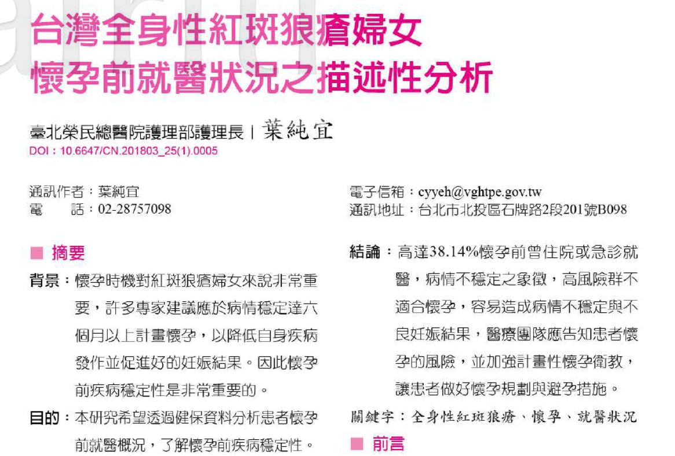
(1)研究者要回答的研究問題:
SLE患者懷孕前的就醫狀況。
葉純宜（2018）。台灣全身性紅斑狼瘡婦女懷孕前就醫狀況之描述性分析。彰化護理，25(1)，18-25。doi:10.6647/CN.201803_25(1).0005

Slide 3
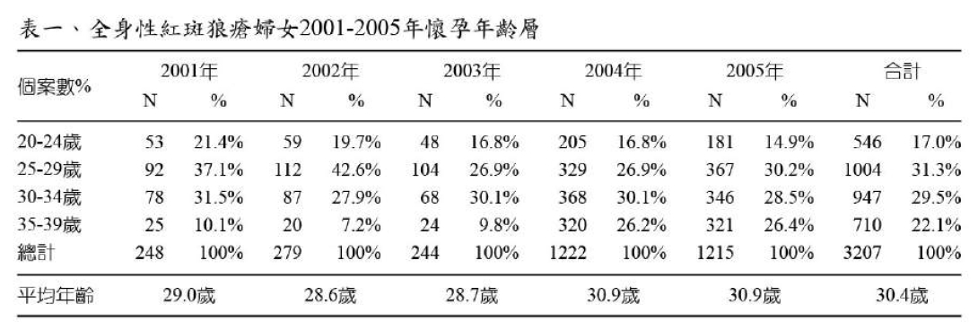
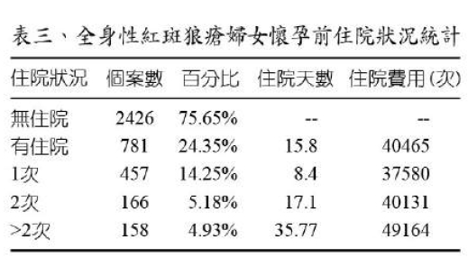
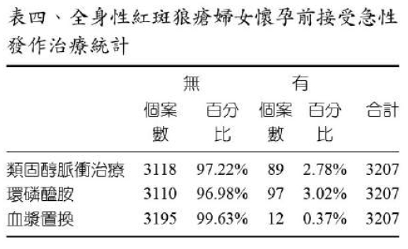
(2)表格中的自變項:年齡，門診紀錄，急診次數，住院次數，急診或住院，治療的使用
(3)表格中所使用的統計分析法:使用SAS9.4統計軟體進行資料處理與分析，以個案數、百分比、標準差等描述性分析。

Slide 4
(4)研究結果判讀
表一為平均懷孕年歲
從2001年至2005年懷孕年齡20-24歲從21.37%逐步下降至14.90%
懷孕年齡35-39歲從10.1%上升至26.42%，有逐年上升的趨勢

Slide 5
表二為懷孕前就醫狀況調查結果,
懷孕前半年平均每人門診次數共21.35次、標準差13.18、中位數21次
無急診次數，住院次數及急診或住院的比例相對較高。

Slide 6
表三為全身性紅斑狼瘡婦女懷孕前主院狀況統計
無住院人數比例最高，有住院比例為24.35%，其中以1次住院的比例最多。
表四為急性發作治療 懷孕前半年內有170人曾接受至少1種急性發作治療

Slide 7
THANK YOU

